Slide 1
ระบบตรวจสอบที่จอดรถผ่านเว็บและแชทบอท
Parking Detection System

Slide 2
ระบบตรวจสอบที่จอดรถผ่านเว็บและแชทบอท
สมาชิกโครงงาน
1.นายธีรเจต ทัศนียานนท์ รหัสนิสิต 5930300330
2.นายนราวิชญ์ ธนะไพศาลกีรติ รหัสนิสิต 5930300372
อาจารย์ที่ปรึกษา ผศ.ดร.กุลวดี สมบูรณ์วิวัฒน์
อาจารย์ ดร.ณัญพล พันนุรัตน์ , อ.จิรวัฒน์ จิตประสูตรวิทย์

Slide 3
ที่มาและปัญหา

Slide 4
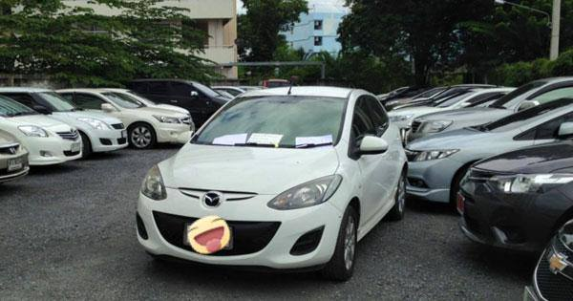
ที่มาและปัญหา
รองอธิบดีกรมการขนส่งทางบก (ขบ.) เปิดเผยว่า สถิติรถจดทะเบียนใหม่ทั่วประเทศเฉพาะช่วง 6 เดือนแรกของปี 2562 พบว่ามีผู้นำรถใหม่ป้ายแดงมาดำเนินการจดทะเบียน รวมทั้งสิ้น 1,615,524 คัน
ผู้ขับรถไม่สามารถทราบได้ว่าสถานที่จอดที่ต้องการไปจอดนั้น มีที่ว่างสำหรับเขาหรือไม่
เกิดการเสียเวลาโดยเปล่าประโยชน์ จากการหาที่จอดรถถ้าเกิดที่จอดรถเต็ม

Slide 5
แนวคิดและวิธีการแก้ปัญหา

Slide 6

แนวคิดและวิธีการแก้ปัญหา
แก้ปัญหาผู้ขับไม่ทราบว่าที่จอดรถว่างหรือไม่ โดยการเช็คทางเว็บหรือสอบถามผ่านทางแชทบอท
พัฒนาระบบโดยการเขียนโปรแกรมเพื่อตรวจหาจำนวนที่ว่างโดยใช้ภาพจากกล้อง เพื่อนำค่าไปแสดงผลในเว็บไซต์ และแชทบอทดึงค่าไปใช้งานเมื่อมีการถามจากผู้ใช้งาน

Slide 7
ขอบเขตโครงงาน

Slide 8
ขอบเขตของโครงงาน
ตรวจสอบจำนวนที่จอดรถผ่านเว็บไซท์และแชทบอทได้อย่างถูกต้อง
มีการกำหนดขอบเขตที่จอดรถและมุมกล้องที่ตั้งไว้
ฐานข้อมูลจะเก็บเวลา และจำนวนที่จอดรถที่ว่างอยู่
เว็บไซท์จะแสดงภาพจากกล้องและจำนวนที่จอดรถที่ว่างอยู่
ไม่สามารถใช้กับลานจอดที่รถที่มีหลังคาได้
ไลน์สามารถแจ้งเตือนที่จอดรถเต็มเมื่อไม่มีที่ว่างแล้วให้กับผู้ใช้ที่พึ่งสอบถามไป

Slide 9
System Overview

Slide 10
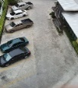
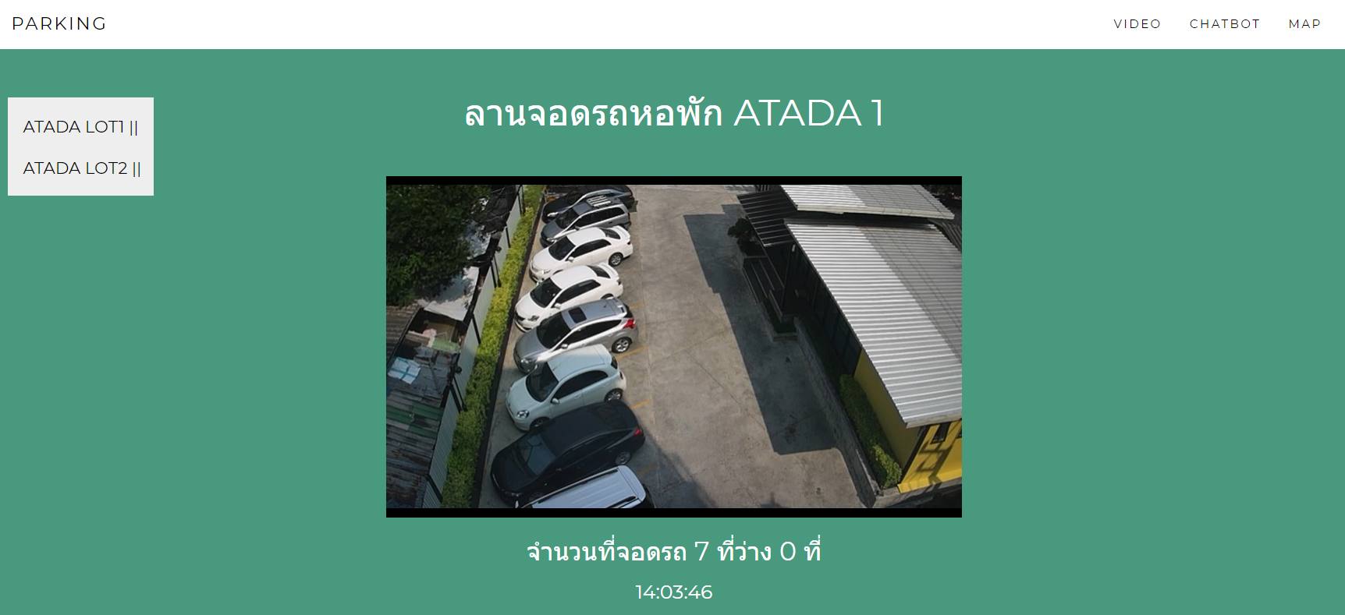

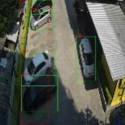
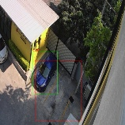


ภาพรวมการทำงาน
ระบบตรวจนับที่จอดรถ
YouTube live video streaming
Clients
Heroku
Webpage
Parking lot 1
โปรแกรมตรวจนับที่จอดรถ
Parking lot 2
Line Chatbot
Heroku Postgres

Slide 11
รายละเอียดของการพัฒนา
โปรแกรมทำการตรวจสอบที่จอดรถที่ว่างผ่านกล้อง แล้วส่งข้อมูลไปยังฐานข้อมูลเพื่อให้เว็บไซต์และแชทบอทนำข้อมูลไปแสดง
เว็บไซต์จะดึงภาพจากล้องมาแสดง และจะแสดงจำนวนที่จอดทั้งหมด จำนวนที่ว่าง และเวลา
ฐานข้อมูลจะเก็บจำนวนที่ว่าง และเวลา
แชทบอทจะตอบกลับเป็นจำนวนที่ว่างของที่จอดรถ และเวลาหลังจากได้รับคำถามจากผู้ใช้งาน

Slide 12
การทำงานของระบบต่าง

Slide 13
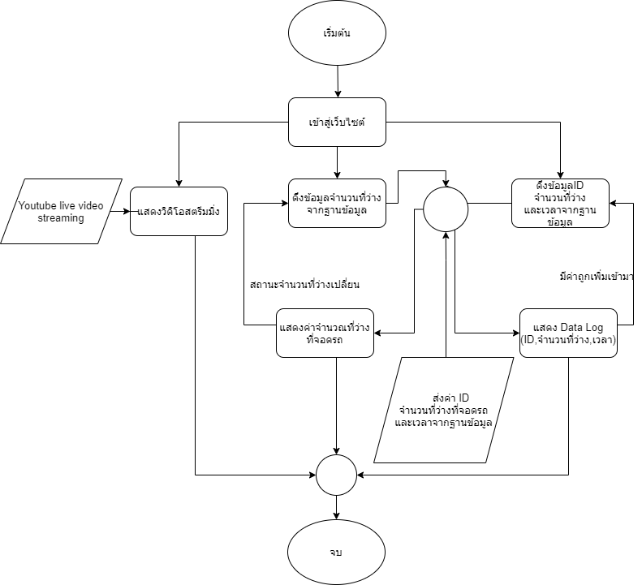
ผังการทำงานของเว๊บแอพลิเคชั่น

Slide 14
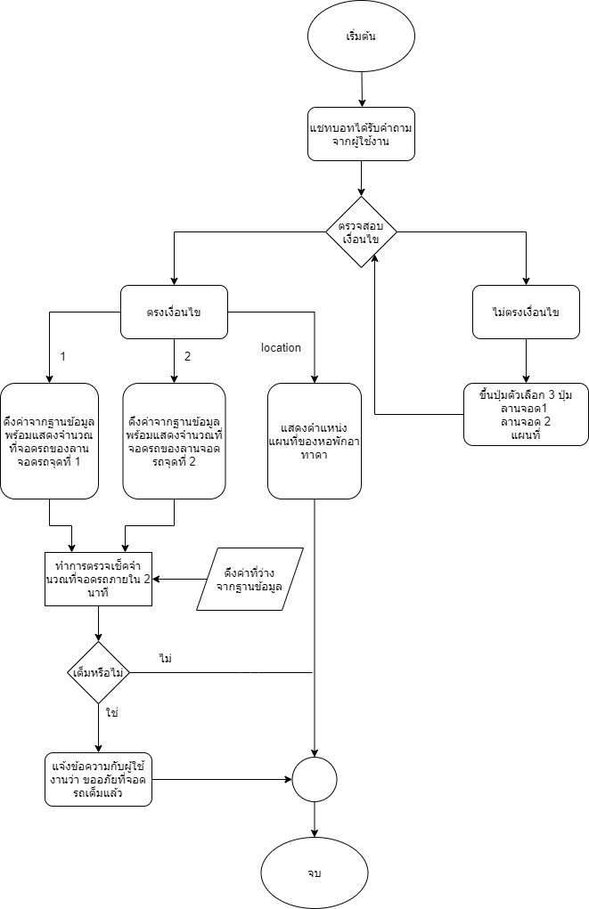
map
ผังการทำงานของแชทบอท

Slide 15
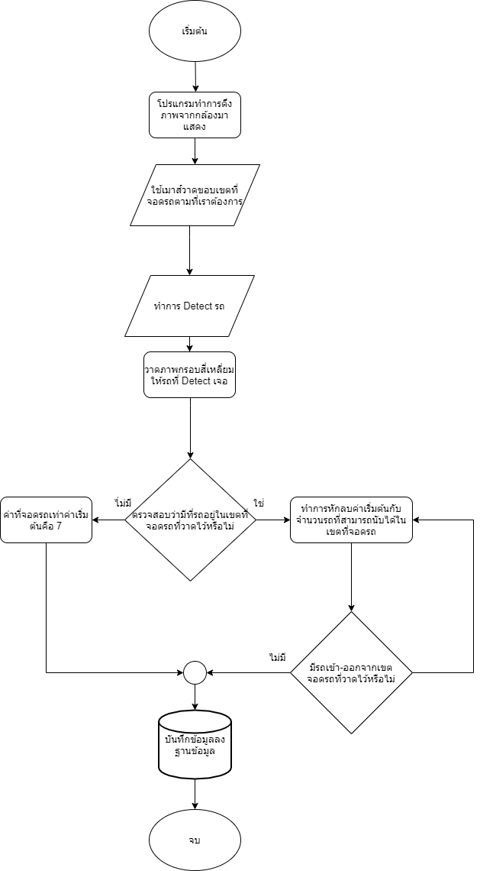
ผังภาพรวมการทำงานของโปรแกรมตรวจสอบที่ว่างที่จอดรถ

Slide 16
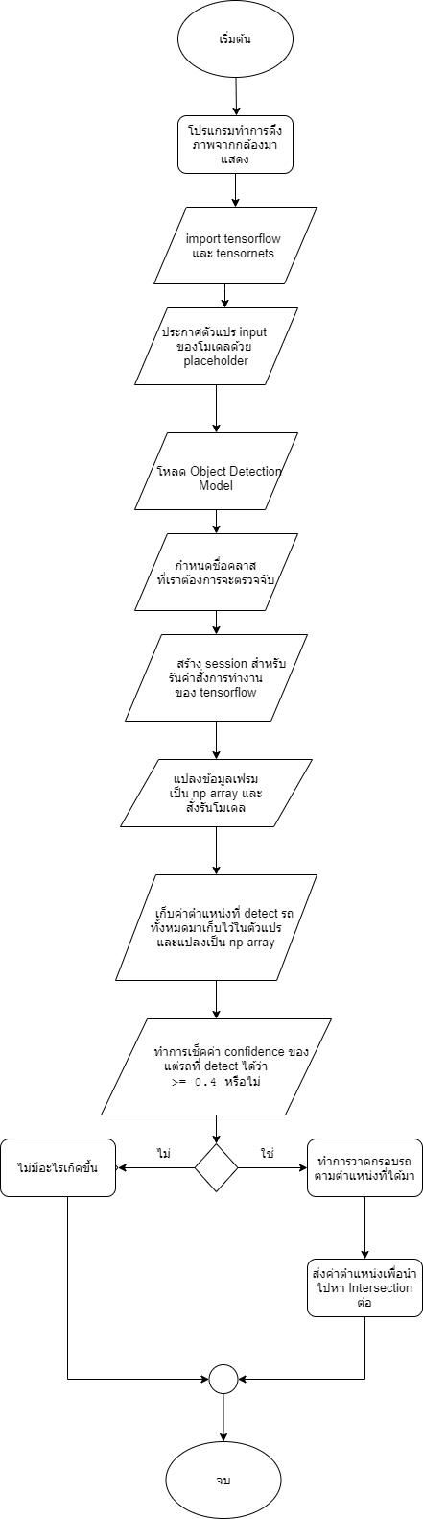
ผังภาพการตรวจจับรถยนต์

Slide 17
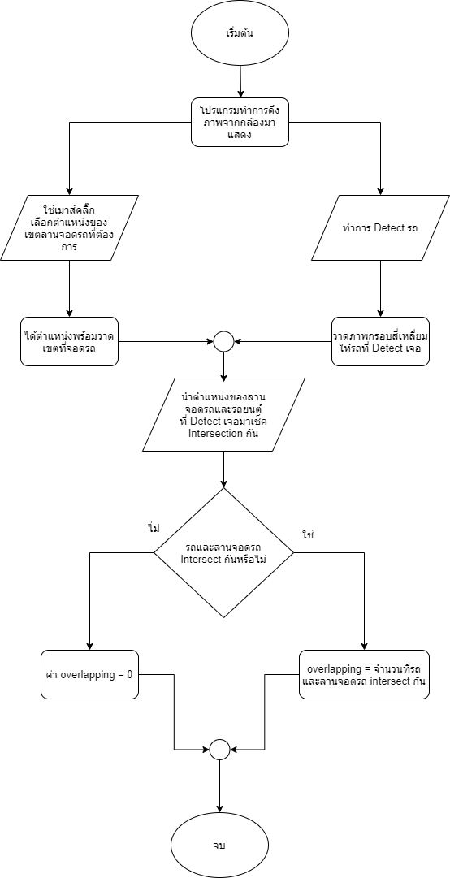
ผังภาพการทำงานของการนับจำนวนรถที่จอดอยู่ในเขต
ได้ตำแหน่งของที่จอดรถ

Slide 18
ตัววัดผล

Slide 19
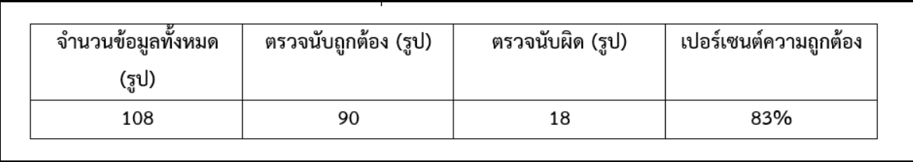
การทดสอบความแม่นยำของโมเดลในการตรวจจับรถยนต์
การทดสอบโมเดลที่นำมาใช้ในการตรวจจับรถยนต์ โดยข้อมูลที่ทดสอบจะมีทั้งหมด 108 รูป โดยรูปที่นำมาทดสอบจะเป็นรูปภาพที่มาจากกล้องและดาวน์โหลดมาจากอินเทอร์เน็ตเพื่อความแตกต่างกันของข้อมูล ซึ่งหลังจากได้ทำการทดสอบรูปทั้งหมดแล้ว ได้นำค่าที่หาได้มาทำการหาค่าเปอร์เซนต์ความถูกต้องของโมเดล โดยจะมีค่าเปอร์เซ็นต์ความถูกต้องอยู่ที่ 83%

Slide 20
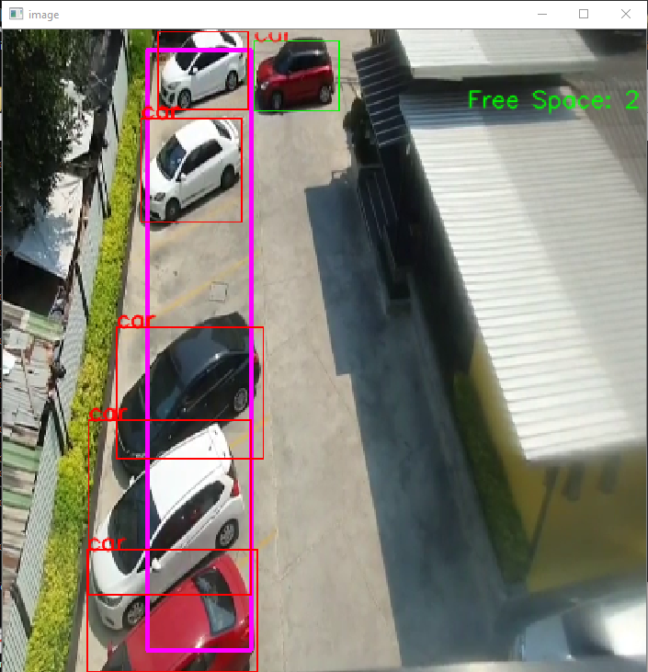
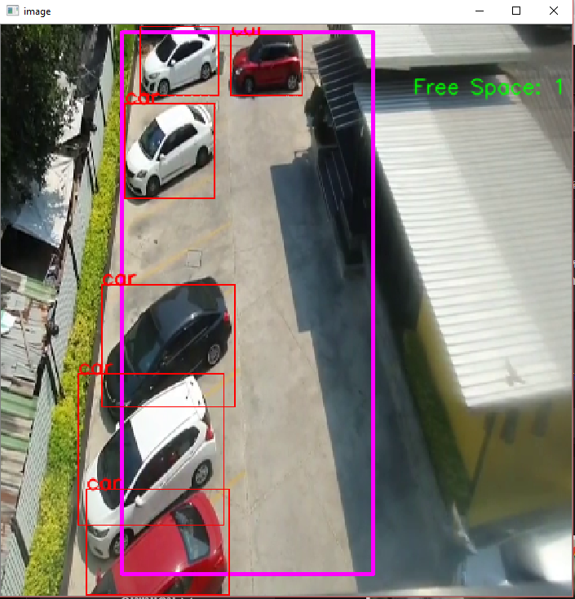
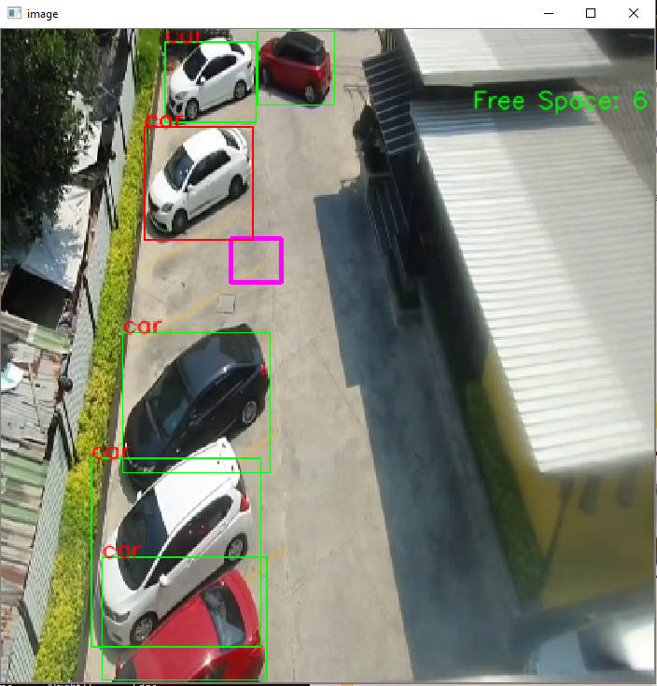
การทดสอบของการตรวจนับที่ว่างของจำนวนที่ว่างที่จอดรถยนต์
ได้ทำการทดสอบโดยการวาดขอบเขตที่จอดรถที่ทำการนับที่ว่างในขอบเขตที่ได้ทำการวาดเท่านั้น ซึ่งเราได้ทำการทดสอบโดยได้ทำการวาดเขตที่จอดรถทั้งหมด 10 แบบ

Slide 21
ภาพตัวอย่างโปรแกรม

Slide 22
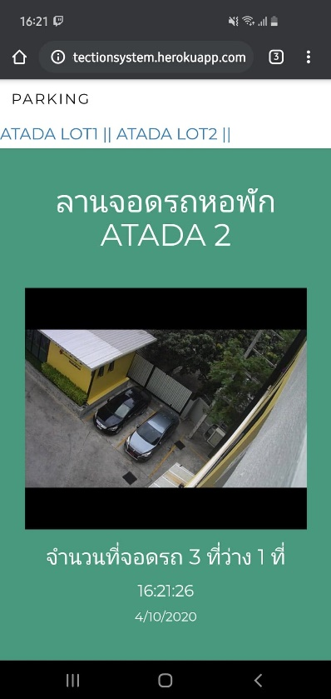
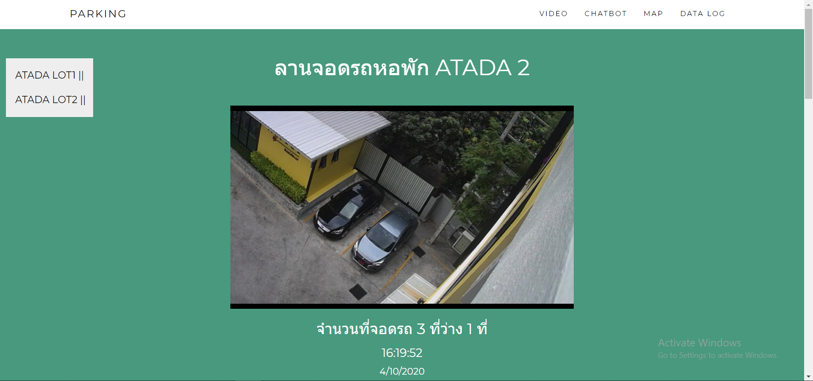
Webpage

Slide 23
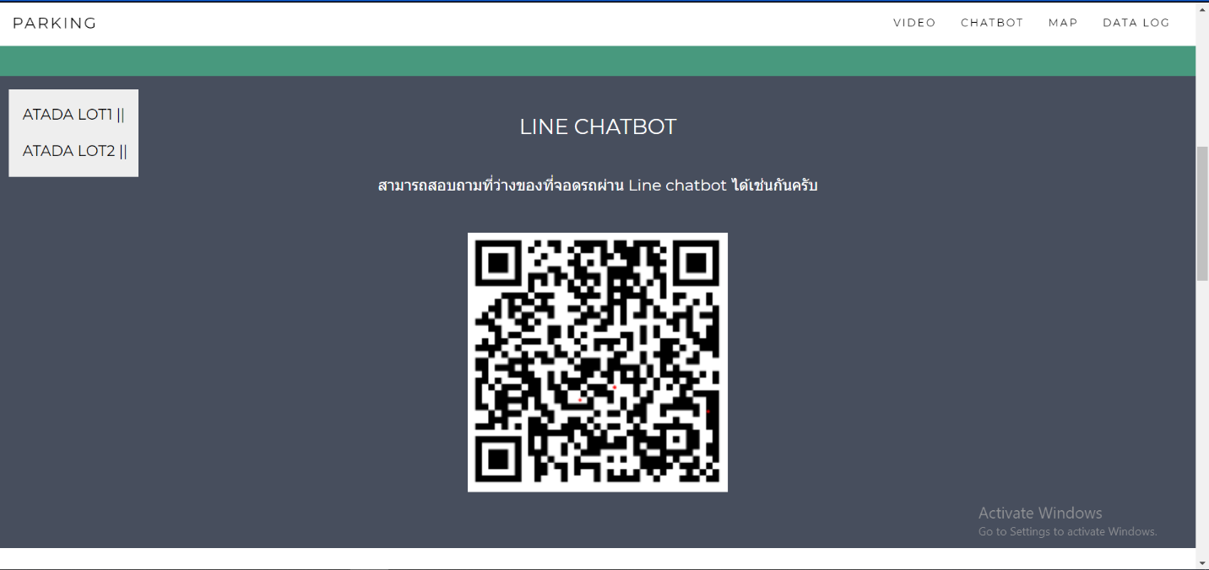

Slide 24
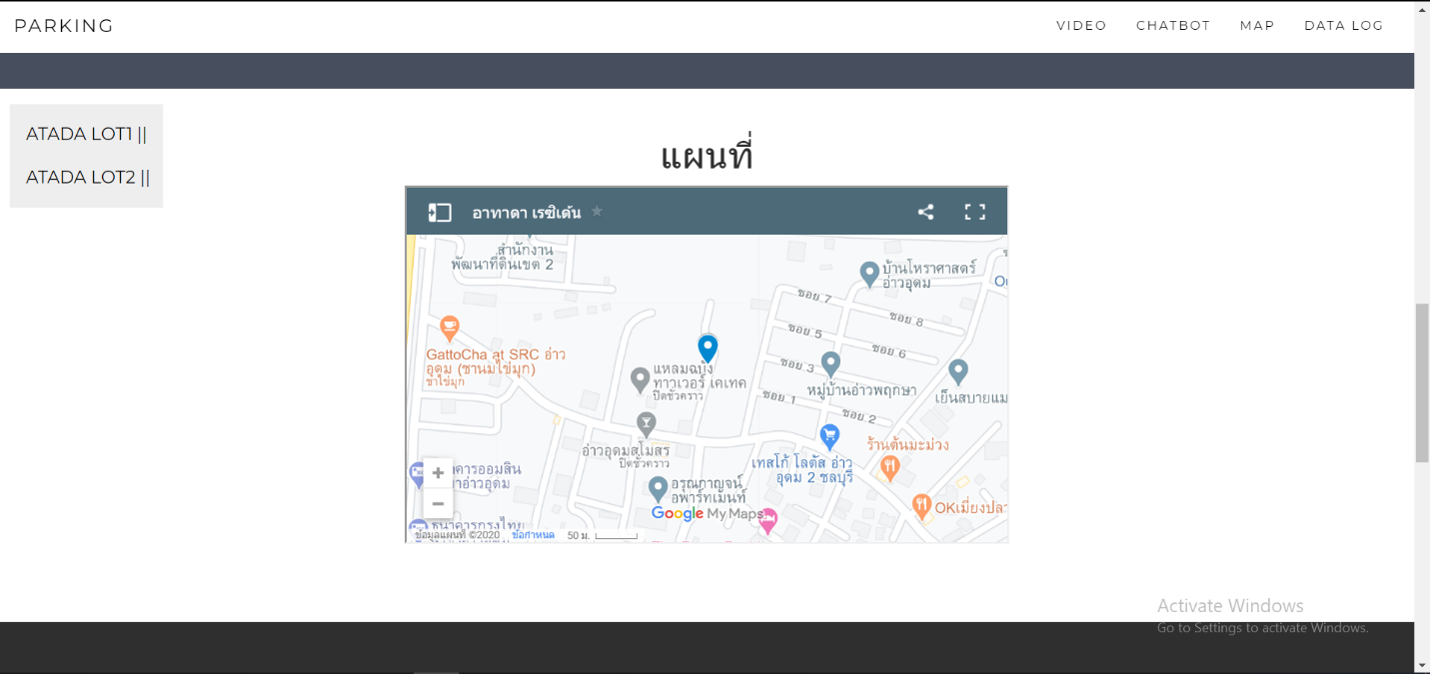

Slide 25
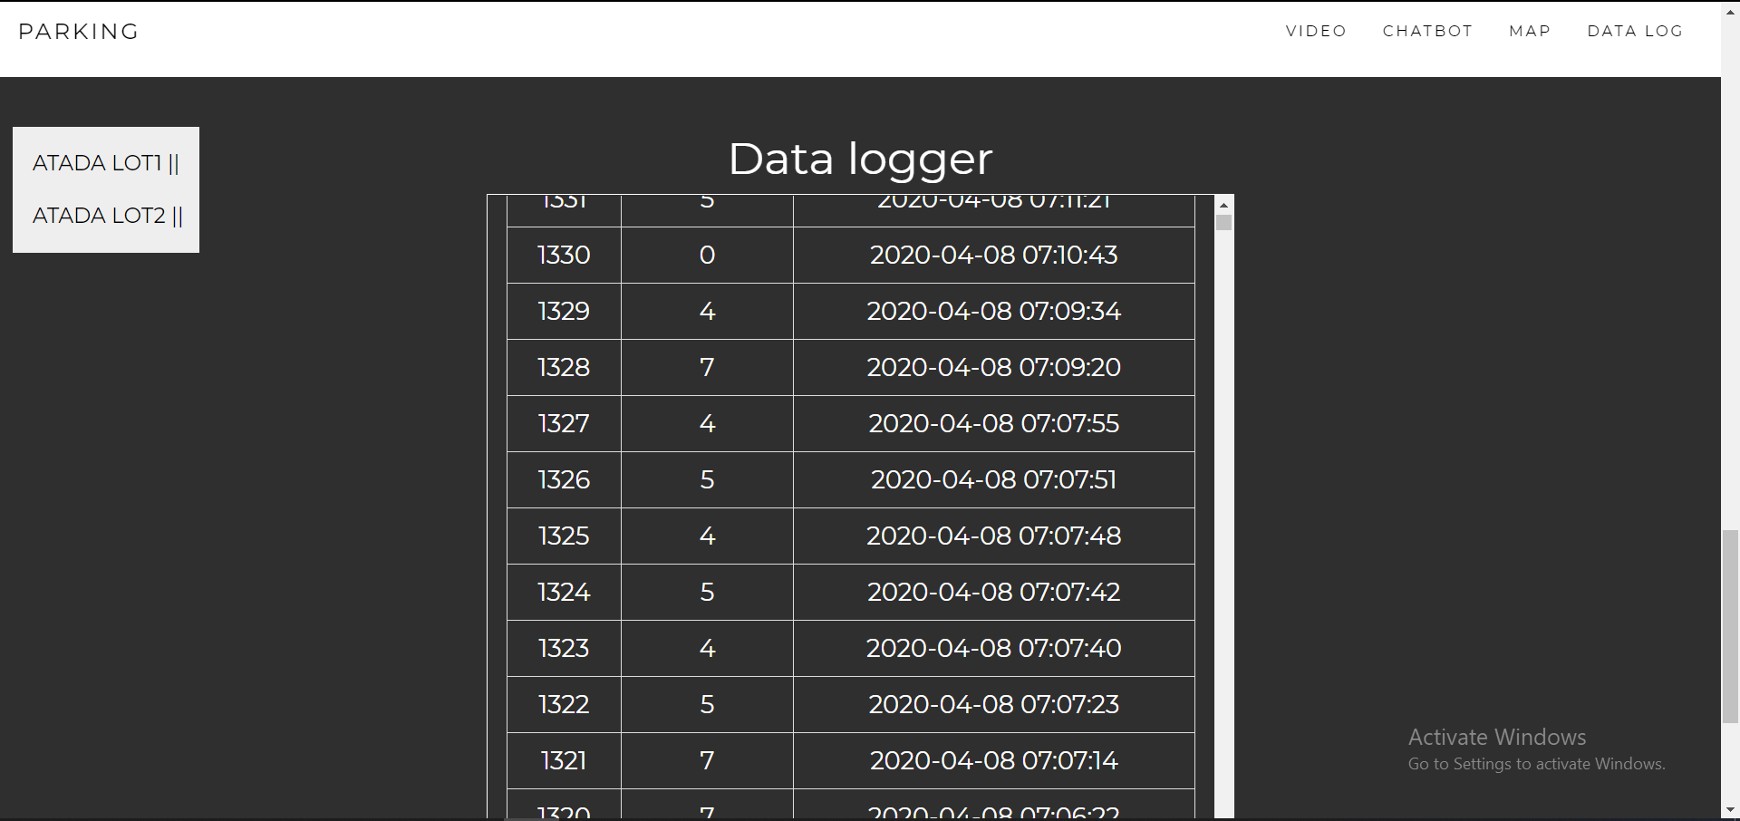

Slide 26
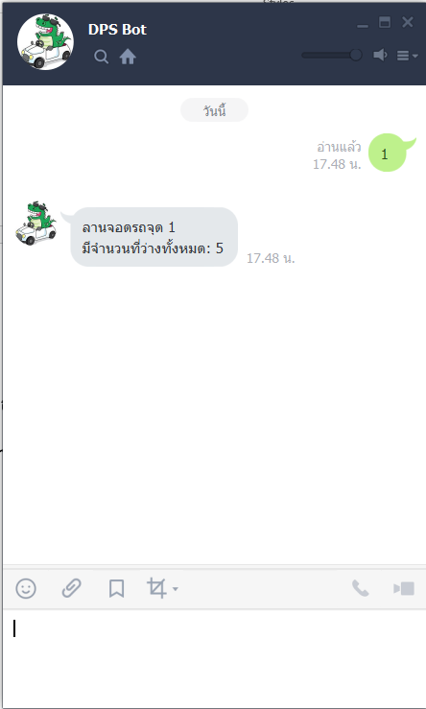
Line Chatbot

Slide 27
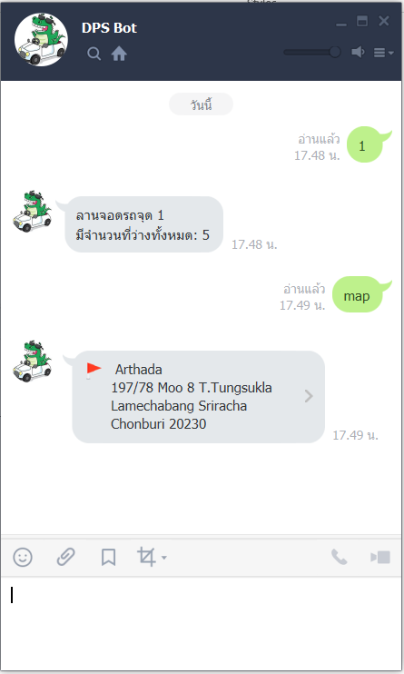

Slide 28
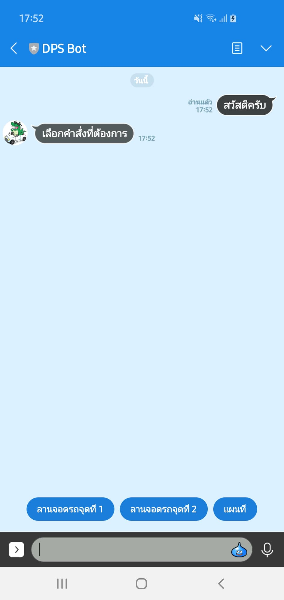

Slide 29
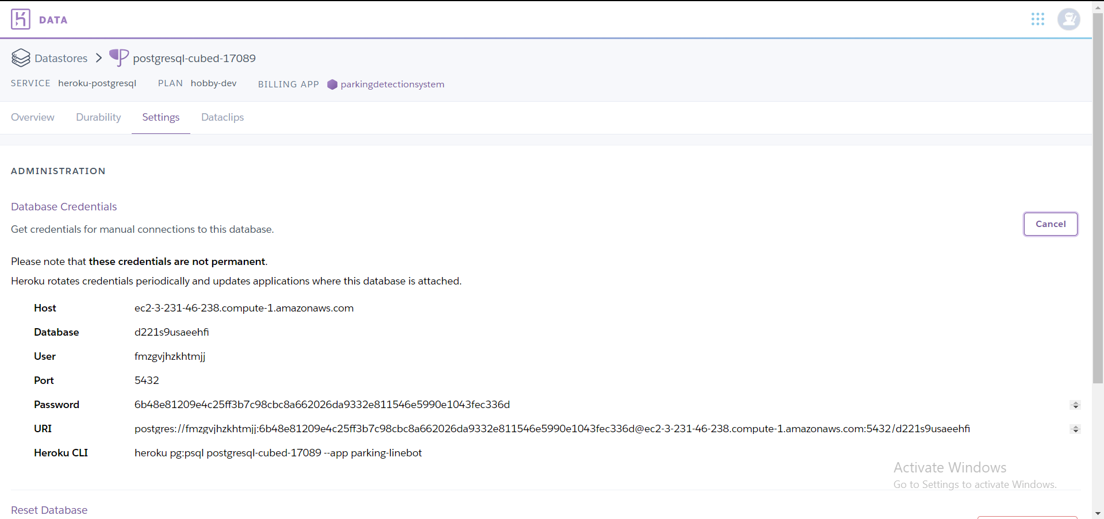

Slide 30
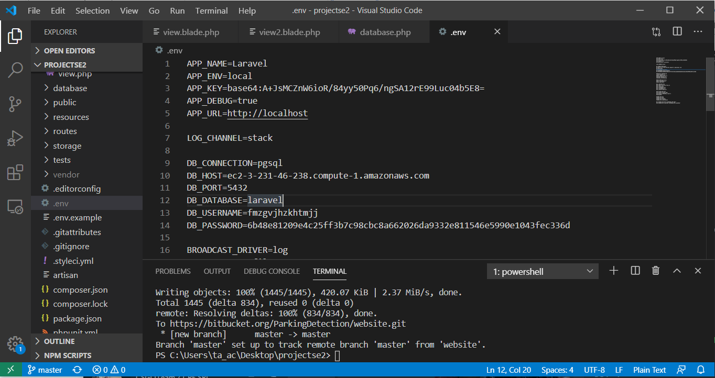

Slide 31
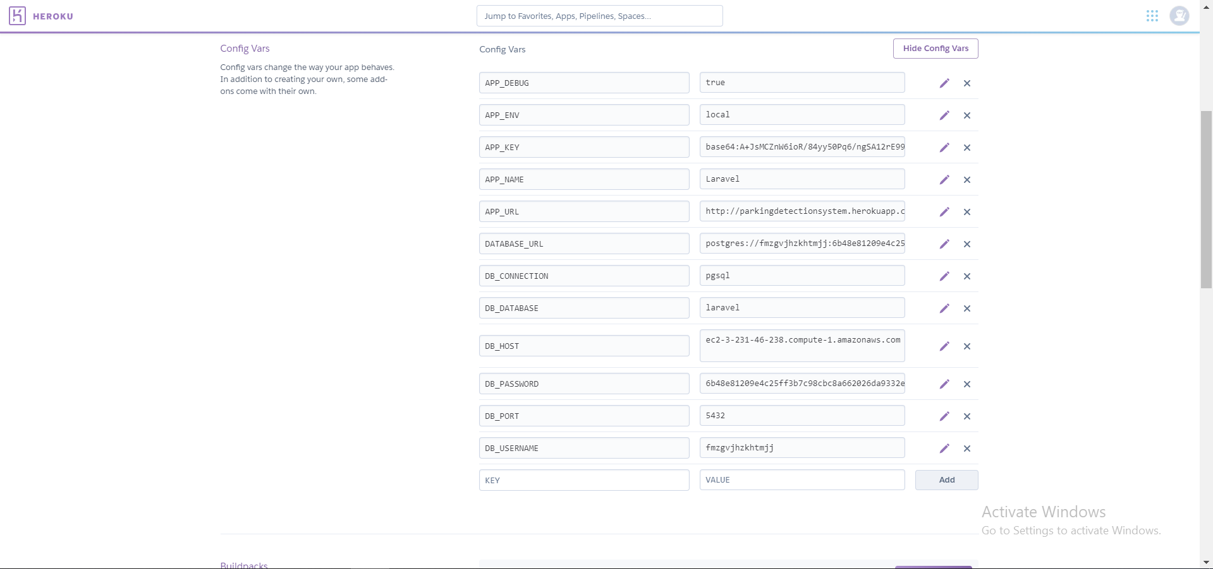

Slide 32
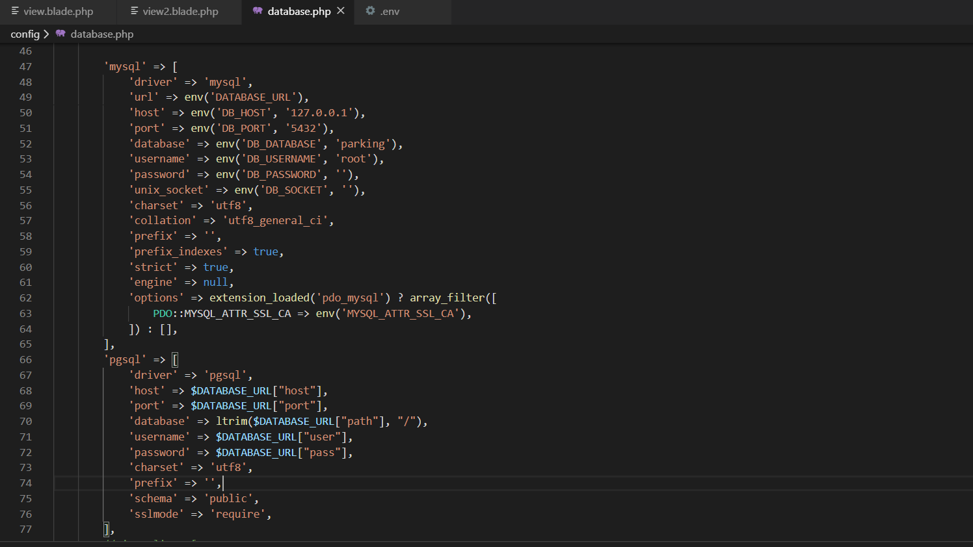

Slide 33
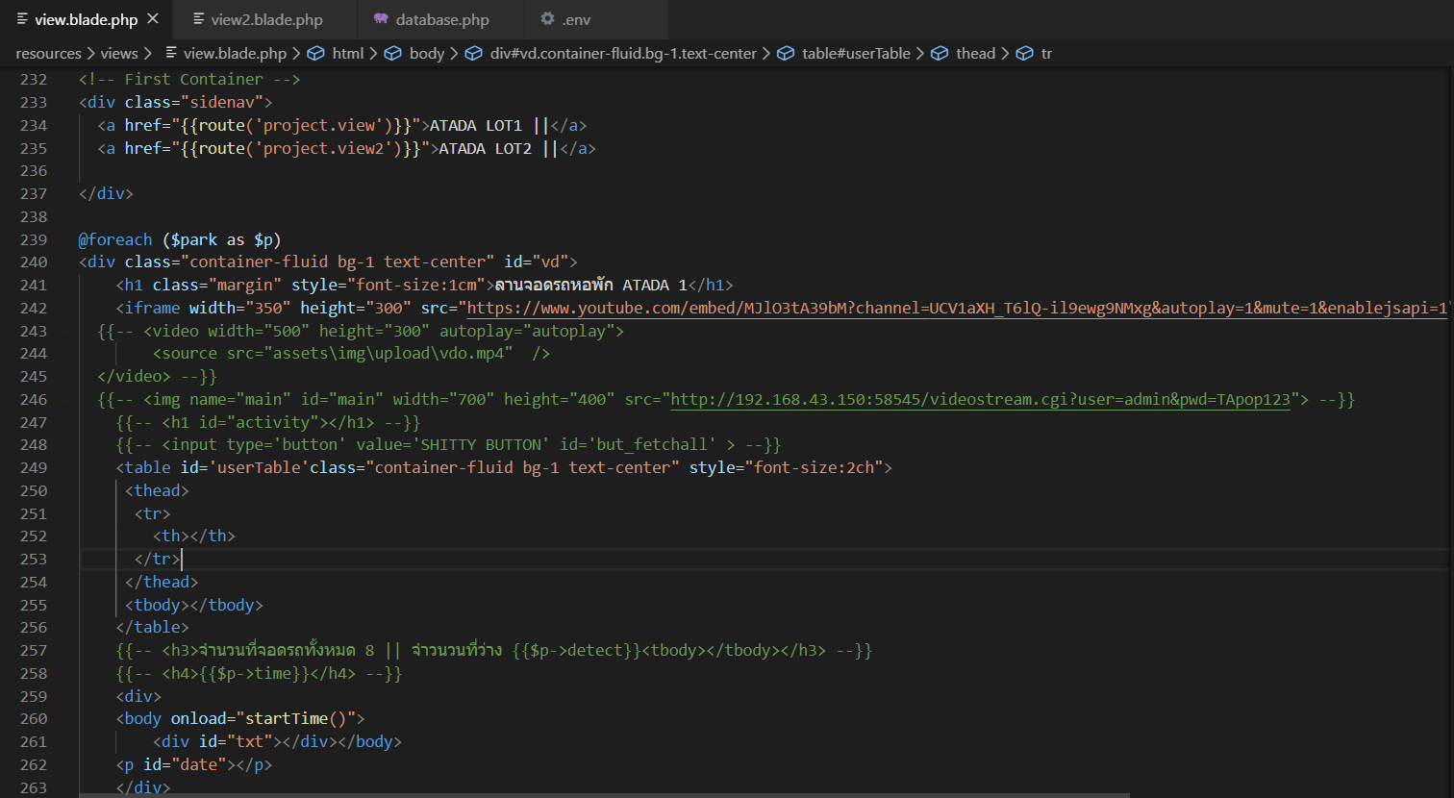

Slide 34
ประโยชน์ที่ได้รับ
เพิ่มความสะดวกสบายต่อการหาที่จอดรถ
ไม่เสียเวลากับการหาที่จอดรถในเมื่อไม่มีที่ว่างแล้ว
ได้ความรู้และเข้าใจเรื่องการทำแชทบอท
ได้ศึกษาข้อมูลเกี่ยวกับ video-processing
ศึกษาเกี่ยวกับการ Deploy Application กับ Cloud Server

